Slide 1
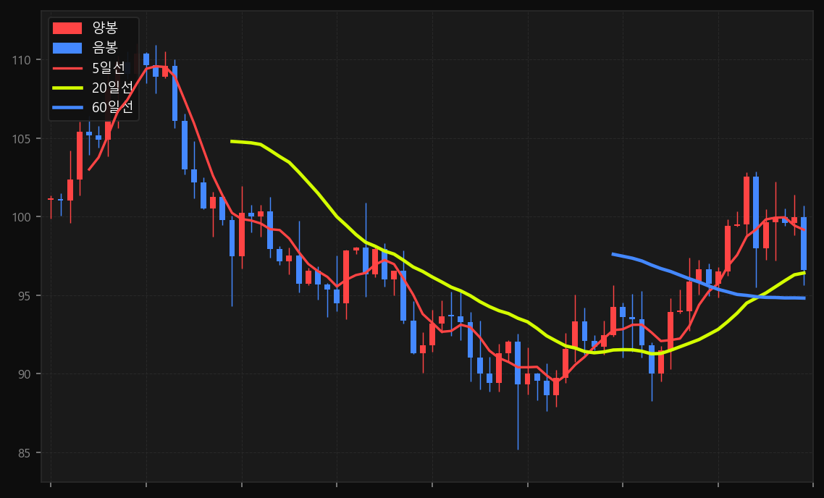
차트 지표 기초
이동평균선 · 볼린저밴드 · 일목균형표 · 엔벨로프선
주요 기술적 지표 4가지를 한 번에 이해하는 차트 분석 입문 자료입니다.

Slide 2
목차
01
이동평균선
02
볼린저밴드
Moving Average
Bollinger Bands
일정 기간 종가 평균선 추세·지지·저항 파악의 기본
MA ± 2σ 3선 구조 변동성과 가격 위치 동시 파악
03
일목균형표
04
엔벨로프선
Ichimoku Cloud
Envelope
5선+구름대 종합 지표 추세·지지·저항·모멘텀 한눈에
MA ± 고정% 3선 구조 횡보장 과매수·과매도 파악

Slide 3
이동평균선 (Moving Average)
일정 기간 종가의 평균을 이어 추세 방향을 파악하는 지표
📌 개념
· 일정 기간(n일) 종가 평균값을 연결한 선
· 단기 노이즈를 제거하고 추세를 부드럽게 표시
· 기간이 길수록 느리게, 짧을수록 빠르게 반응
📊 주요 기간선
5일선 ── 1주 평균 (초단기)
20일선 ── 1달 평균 (단기)
60일선 ── 3달 평균 (중기)
120일선 ── 6달 평균 (장기)
240일선 ── 1년 평균 (초장기)

Slide 4
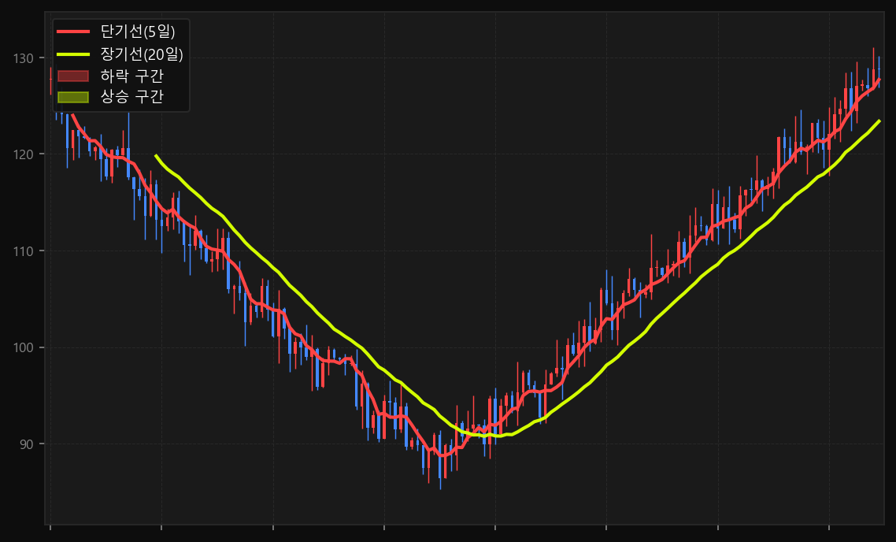
이동평균선 — 크로스 신호
단기선이 장기선을 돌파하는 순간 매매 신호 발생
골든크로스 (매수 신호)
단기선이 장기선을 아래 -> 위로 돌파
상승 모멘텀이 장기 평균을 넘어선 신호
데드크로스 (매도 신호)
단기선이 장기선을 위 -> 아래로 돌파
하락 모멘텀이 장기 평균 아래로 내려간 신호
주의사항
· 후행성 지표 — 신호는 항상 약간 늦게 나온다
· 횡보장에서는 크로스가 잦아 신뢰도 하락
· 단독보다 다른 지표와 병행 권장

Slide 5
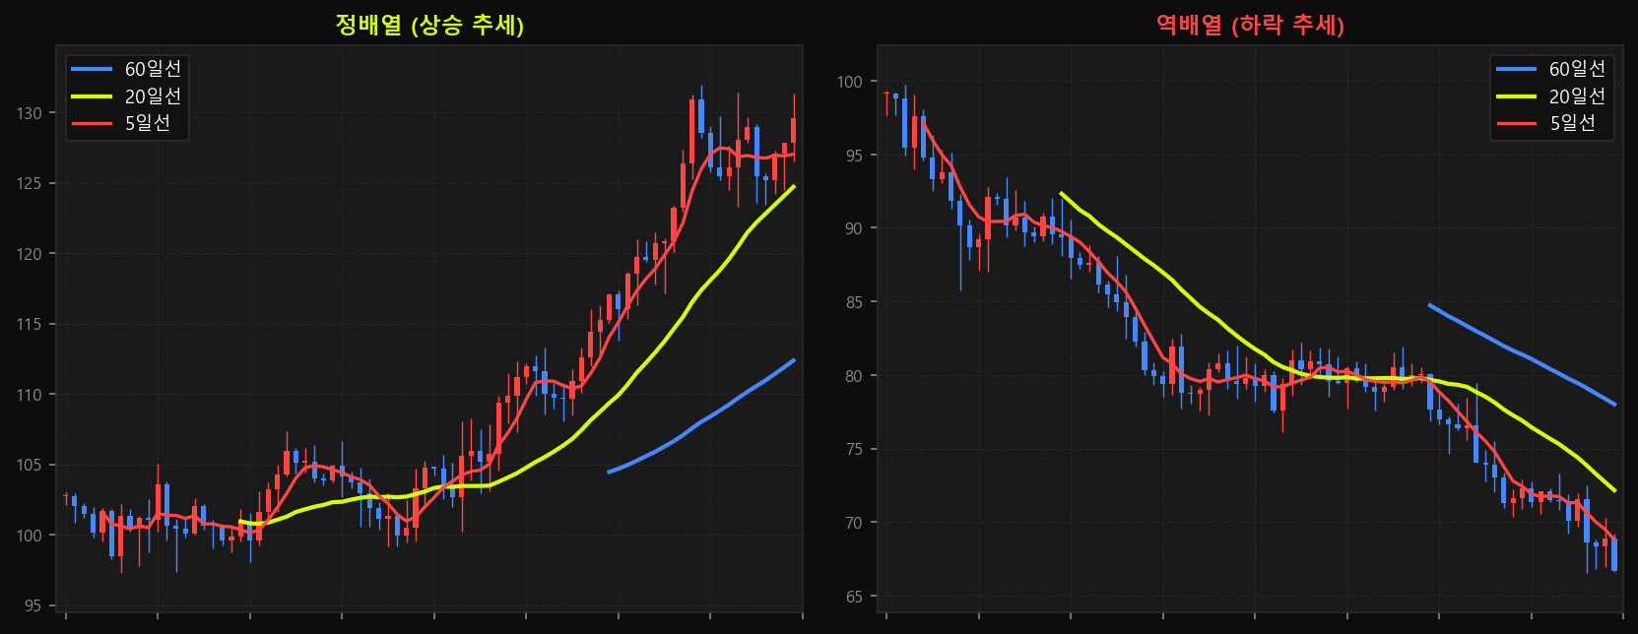
이동평균선 — 정배열과 역배열
이동평균선 순서로 시장 전체 분위기를 파악한다
정배열: 주가 > 5일 > 20일 > 60일 -> 강한 상승 추세 -> 눌림목 매수 유효
역배열: 60일 > 20일 > 5일 > 주가 -> 강한 하락 추세 -> 반등 매도 / 단기 주의

Slide 6
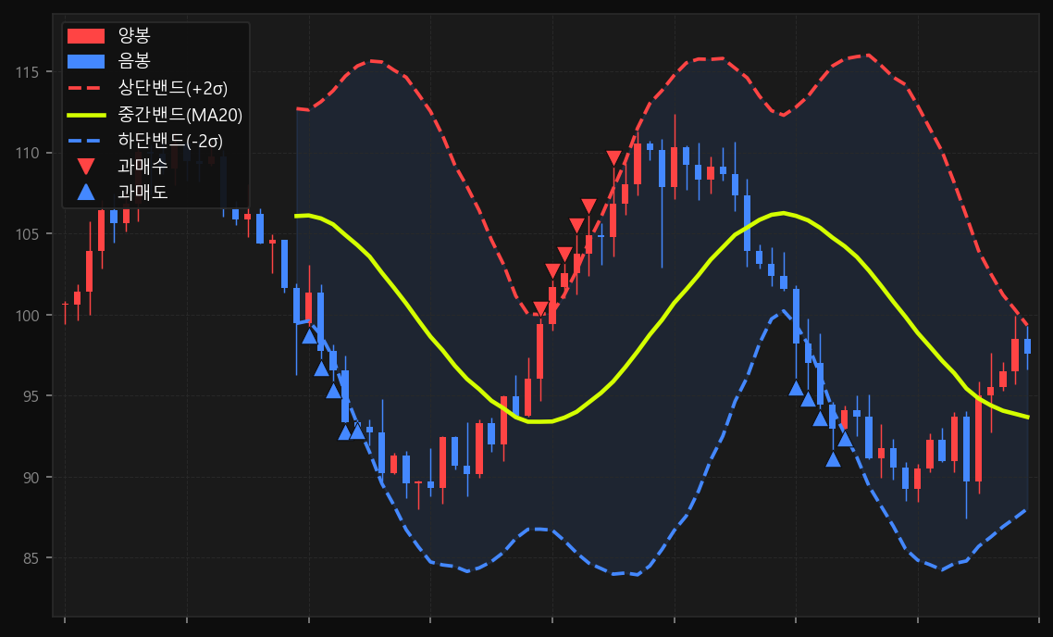
볼린저밴드 (Bollinger Bands)
이동평균선 ± 표준편차(2σ) 3선 구조 — 변동성과 가격 위치 동시 파악
📌 개념
존 볼린저(John Bollinger) 1980년대 개발
이동평균 기준 통계적 변동 범위를 시각화
가격의 약 95%가 밴드 안에 존재 (통계적)
구성 공식
중간밴드 = MA20
상단밴드 = MA20 + 2 x 표준편차
하단밴드 = MA20 - 2 x 표준편차
상단 터치 = 과매수 / 하단 터치 = 과매도

Slide 7
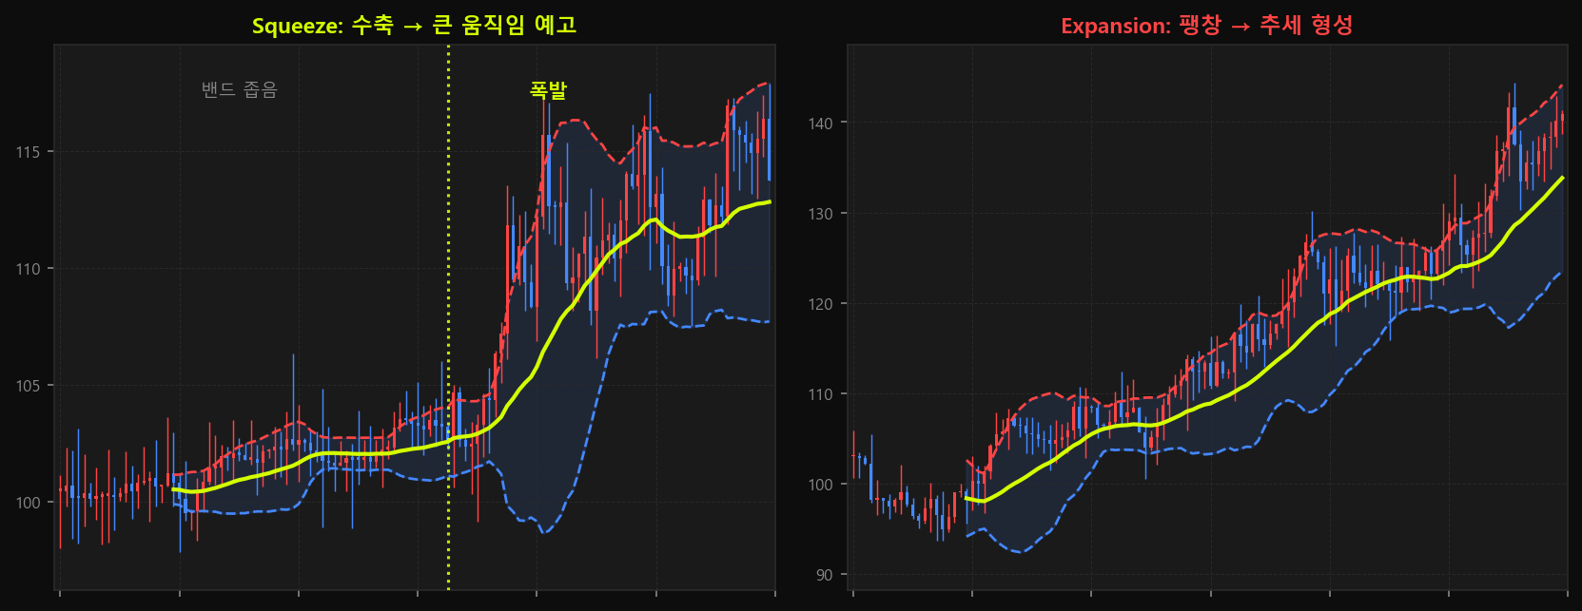
볼린저밴드 — 수축(Squeeze)과 팽창(Expansion)
밴드 폭의 변화가 변동성과 방향성을 예고한다
수축(Squeeze): 밴드 폭 좁아짐 = 변동성 감소 -> 큰 움직임 임박 (방향 미확인)
팽창(Expansion): 밴드 폭 넓어짐 = 변동성 증가 -> 추세 형성 중 (방향 확인 후 대응)

Slide 8
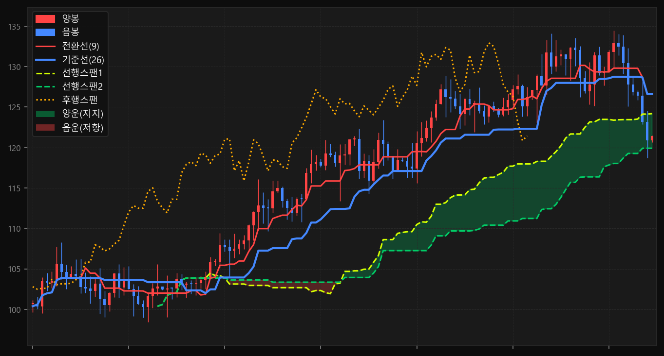
일목균형표 (Ichimoku Cloud)
5선+구름대로 추세·지지·저항·모멘텀을 동시 표시
전환선
(9일 최고+최저) / 2
기준선
(26일 최고+최저) / 2
선행스팬1
(전환선+기준선) / 2 -> 26일 후
선행스팬2
(52일 최고+최저) / 2 -> 26일 후
후행스팬
당일 종가를 26일 전에 표시
구름대
스팬1 > 스팬2 = 양운(지지) / 가격 위 = 상승 추세
스팬2 > 스팬1 = 음운(저항) / 가격 아래 = 하락 추세
구름 돌파 = 강한 추세 전환 신호

Slide 9
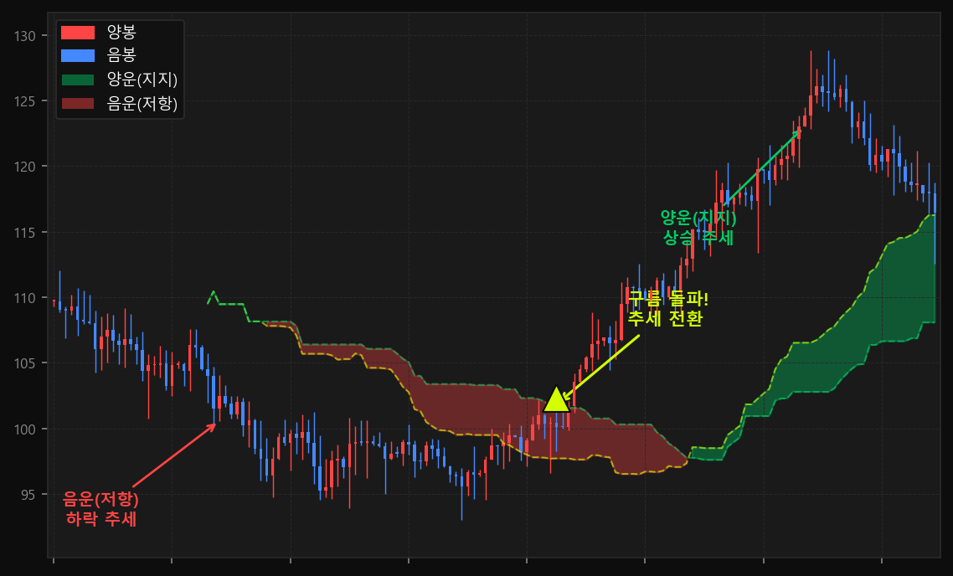
일목균형표 — 구름대(雲) 해석
선행스팬1과 2 사이 구역 = 미래의 지지·저항대
구름대란?
선행스팬1과 2 사이 영역
현재보다 26일 앞에 그려짐 -> 미래 예고
양운 (상승 구름)
스팬1 > 스팬2 / 가격이 구름 위
-> 상승 추세 / 구름 = 지지대
음운 (하락 구름)
스팬2 > 스팬1 / 가격이 구름 아래
-> 하락 추세 / 구름 = 저항대
구름 두꺼울수록 지지·저항 강함 / 구름 돌파 = 추세 전환 신호

Slide 10
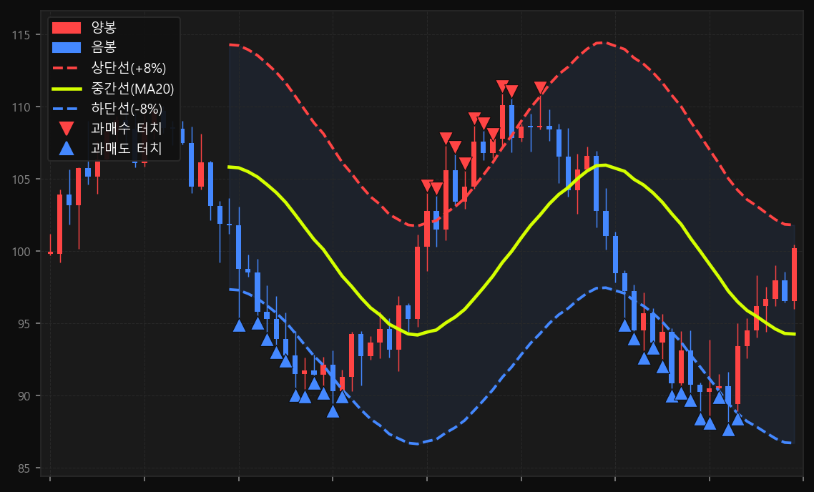
엔벨로프선 (Envelope)
이동평균에서 고정 비율(%)로 평행 이동 — 횡보장 과매수·과매도 파악
📌 개념 및 구성
상단선 = MA x (1 + n%)
중간선 = MA (이동평균)
하단선 = MA x (1 - n%)
n%: 종목 변동성에 맞게 설정 (보통 5~15%)
볼린저밴드와의 차이
엔벨로프 -> 고정 비율 / 밴드 폭 일정
볼린저밴드 -> 표준편차 / 밴드 폭 변동
활용
상단 터치 -> 과매수 -> 차익 매도 검토
하단 터치 -> 과매도 -> 분할 매수 검토
횡보(박스권)장에서 특히 유효

Slide 11
4가지 지표 비교 정리
지표
구성 방식
주요 용도
특이점
이동평균선
n일 종가 평균선
추세 방향 지지·저항 파악 크로스 신호
후행성 지표 단순·직관적
볼린저밴드
MA ± 2σ 3선 구조
변동성 분석 과매수·과매도 수축·팽창 패턴
변동성 반영 밴드 폭 변동
일목균형표
5선 + 구름대
추세·지지·저항 모멘텀 동시 미래 예고
가장 복잡 선행 정보 포함
엔벨로프선
MA ± 고정% 3선 구조
과매수·과매도 횡보장 매매
고정 비율 설정 단순
실전 흐름: 이동평균선으로 추세 확인 -> 볼린저밴드·엔벨로프로 진입 타이밍 -> 일목균형표로 지지·저항 검증

Slide 12
오늘의 핵심 요약
이동평균선
볼린저밴드
추세의 방향을 확인한다. 골든·데드크로스로 전환 포착. 정배열=상승 / 역배열=하락.
변동성을 눈으로 본다. 수축 후 팽창 = 큰 움직임 예고. 상단=과매수 / 하단=과매도.
일목균형표
엔벨로프선
하나로 모든 걸 담는다. 구름 위=상승 / 아래=하락. 구름 돌파 = 강한 추세 전환.
정상 범위를 설정한다. 상단=과매수 / 하단=과매도. 횡보장에서 특히 효과적.

